Slide 1

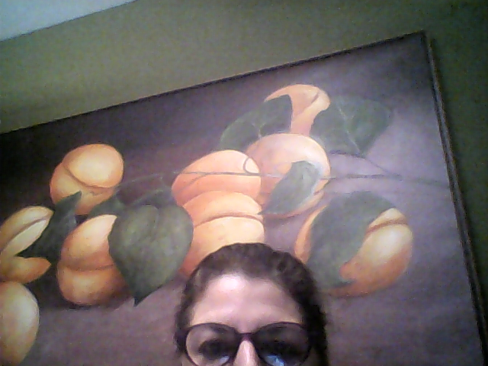
MARCA LA DIFERENCIA
CICLO DE CONFERENCIAS 2019
Para Empresas

Slide 2
"Somos lo que hacemos repetidamente.
La excelencia, entonces, no es un acto; es un hábito." Aristóteles

Slide 3
Marca la diferencia tiene como objetivo, promover la excelencia en las pymes de León.
¿Sabías que entre el 30 y el 80% del éxito de una persona depende de su psicología, de su inteligencia emocional?

Slide 4
Soy una firme creyente de que la información y el conocimiento son unas de las mayores herramientas de la que disponemos, te invito a participar en la conferencia “Descubre el Poder que hay en ti” y te sumerjas en este maravilloso momento que te lleva a buscar la repuesta a la pregunta:
¿Por qué hacemos lo que hacemos?

Slide 5
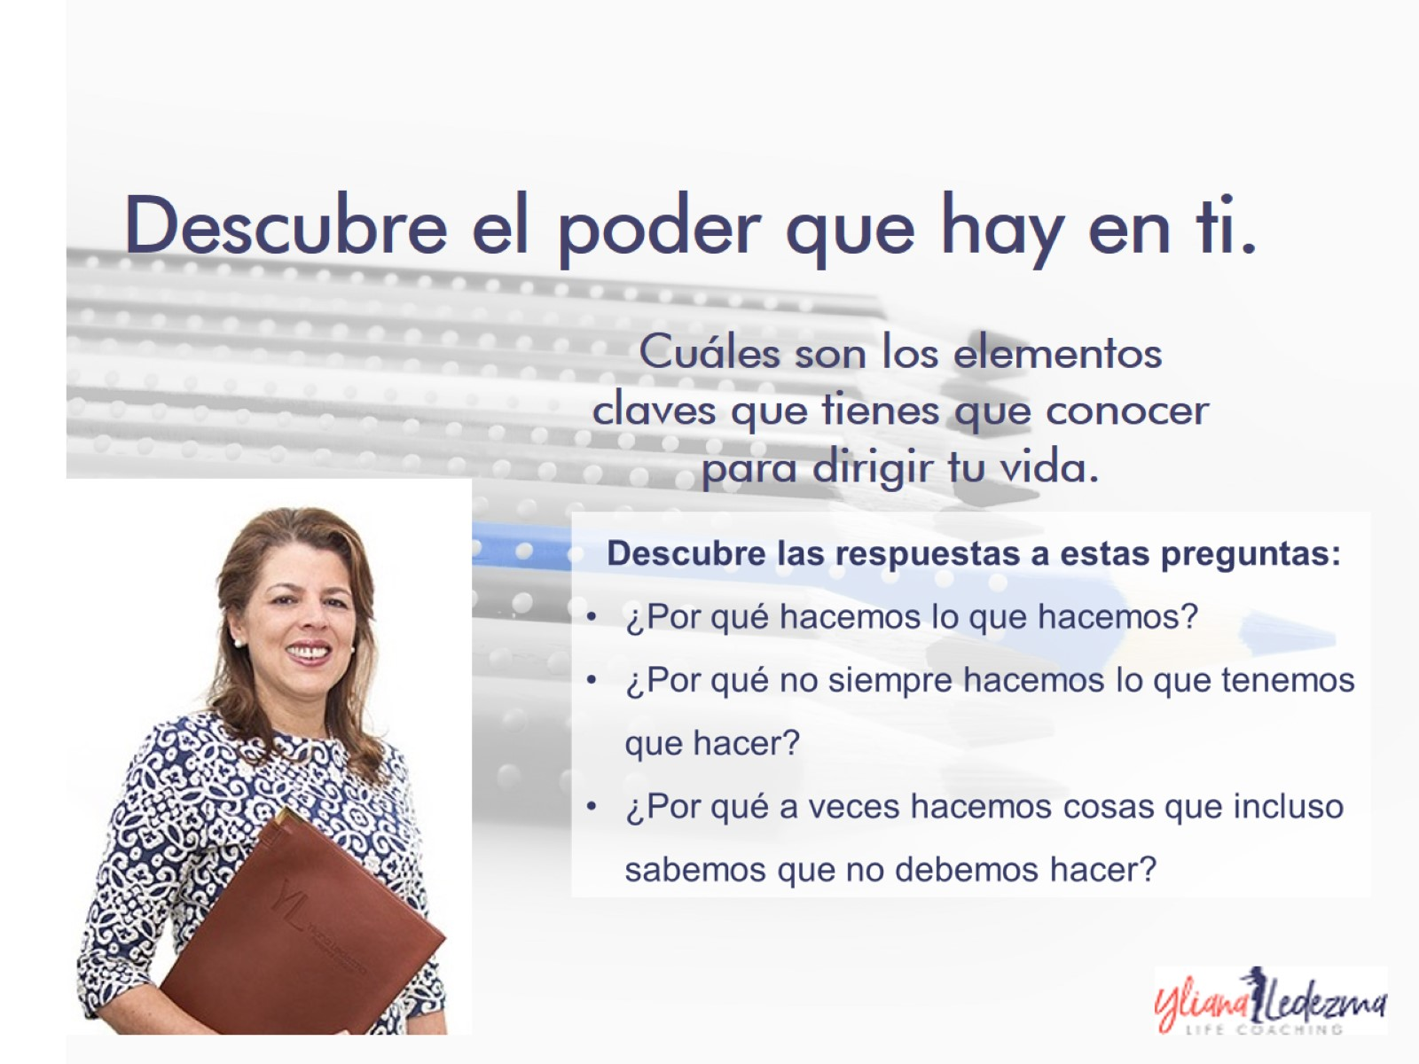
Descubre el poder que hay en ti.

Slide 6
Descubre el poder que hay en ti, es una conferencia poderosa que te invita a reflexionar sobre el control que tienes en los resultados que obtienes en las diferentes áreas de la vida.

Slide 7

Comunicación Consciente

Slide 8
La calidad de tu vida y de tus relaciones depende en gran medida de tu habilidad para comunicarte contigo mismo y con los demás.

Slide 9
Comunicación consciente te invita a conocer aquellas habilidades que tienen en común los grandes comunicadores, esos que emocionan, que te hacen vibrar y te muestra como desarrollarlas

Slide 10
Todo en la vida depende de una estrategia y las hay para casi cualquier objetivo: Para invertir, dejar de fumar, mejorar el rendimiento, emprender, etc.
¿Cómo se fortalecería tu capacidad de influencia, si estratégicamente ejerces tu liderazgo?

Slide 11

Liderazgo estratégico.

Slide 12
¡Los líderes nacen y se hacen!

Slide 13
Participando junto con tus colaboradores en esta conferencia podrás identificar tu estrategia y alimentar a líder que hay en ti.

Slide 14
Nuestros pensamientos y creencia pueden ser los mejores aliados o nuestros peores enemigos.

Slide 15
Te has preguntado:
¿Por qué hay gente que es infeliz cuando aparentemente lo tienen todo y otros que disfrutan la vida a pesar de sus carencias?
Hablemos del Talento Emocional

Slide 16

El talento emocional

Slide 17
La conferencia, El talento emocional es…………
un viaje por las emociones, una experiencia que hará que te replantees que quieres sentir, con que te quieres comprometer y más importante aún, porque eso es importante para ti.

Slide 18
Tener colaboradores comprometidos con ellos mismos y con los objetivos de la empresa es la clave del éxito.

Slide 19
MARCA LA DIFERENCIA
CICLO DE CONFERENCIAS
Todo en la vida depende de una decisión:
¿Quieres seguir apostando solo por el desarrollo y la capacitación intelectual en tu empresa?
¿O quieres empezar a formar parte de la organizaciones que marcan la diferencia?

Slide 20
MARCA LA DIFERENCIA
CICLO DE CONFERENCIAS
Todo en la vida depende de una decisión:
¿Quieres trabajar con gente que busca la felicidad y realización personal?
¿Quieres un ambiente de trabajo en positivo, enérgico?

Slide 21

¿Quieres que tu empresa marque la diferencia este 2019?

Slide 22
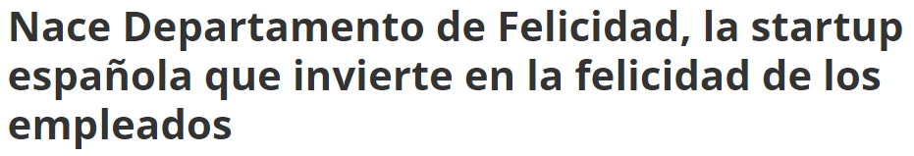
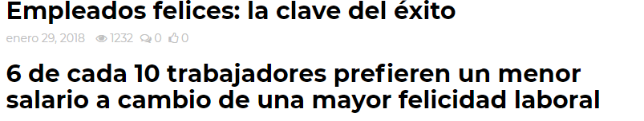
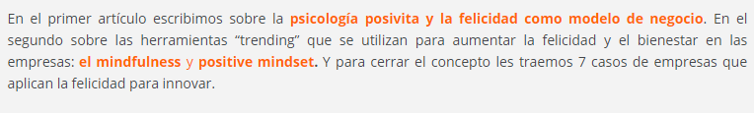
Mercadona – La cadena de supermercados española aplica una política de gestión en la que uno de sus pilares está en el cuidado de su personal.

Slide 23
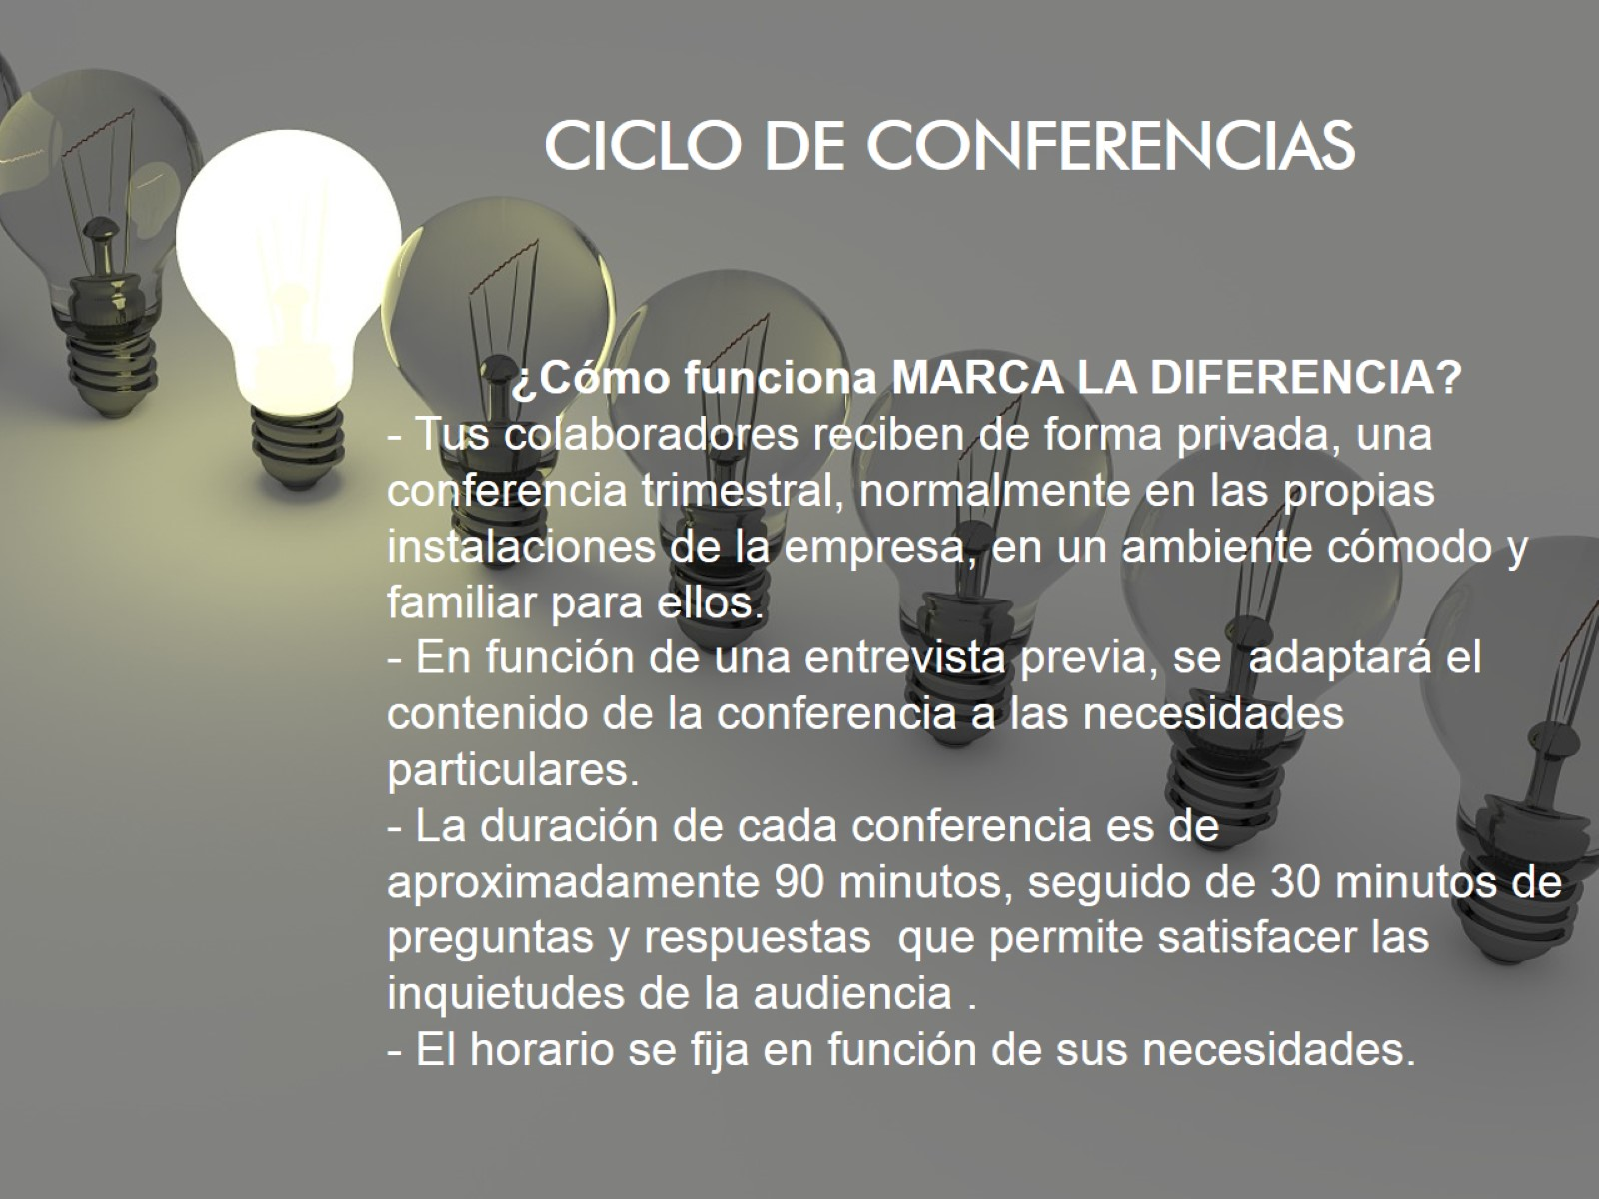
CICLO DE CONFERENCIAS

Slide 24
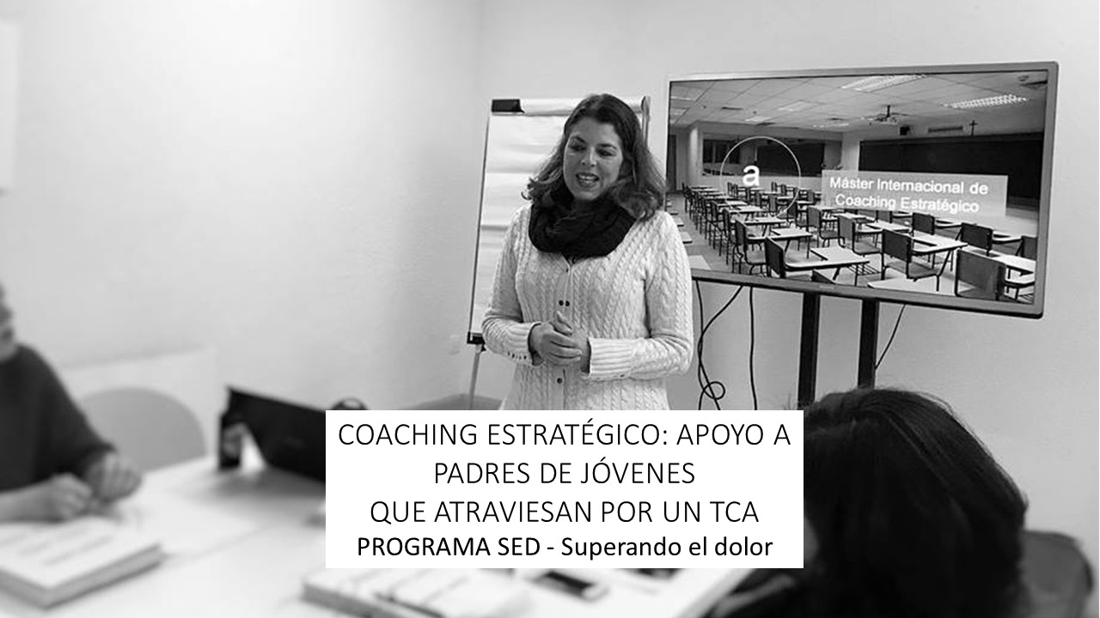
Mi experiencia
Estudié Psicología (UCAB, 1985), fui gerente de recursos humanos en una Empresa que formaba parte de un grupo muy influyente en Venezuela luego al nacer mis hijos empecé a trabajar como autónoma, mis principales trabajos fueron: Apoyar la implementación de SAP en el área de recursos humanos para Inelectra (Consultora de ingeniería, Venezuela), apoyo a Head Hunters en procesos de selección de ejecutivos.
me casé con un hombre emprendedor hace 35 años, tenemos 2 hijos adultos y profesionales.
Cerca de los 40 años y procurando un futuro mejor a nuestros hijos de lo que Venezuela les ofrecía decidimos emigrar y adquirir un almacén de material eléctrico del cual fui la responsable durante 13 años.
En el 2015, decidí darle un vuelco total a mi vida y dedicarme a mi verdadera pasión el coaching, en ese momento comencé mi formación haciendo numerosos programas entre los que están: Coaching personal productivo (Academia Mitikum, Madrid), coaching estratégico (Academia Ace), Core 100 (Robbins, Madanes Training). Inscrita en Asesco (Asociación Española de Coaching).
El trabajo de coach lo realizo mediante conferencias, talleres y sesiones one on one.

Slide 25
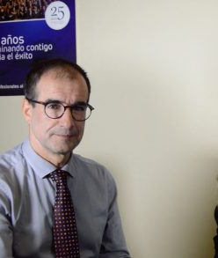

TESTIMONIO
En mi Empresa tuvimos la oportunidad de contar con Yliana Ledezma, quien dictó su conferencia “Descubre el poder que hay en ti” que forma parte del ciclo Marca La diferencia en el 2019. Yliana tiene un estilo propio, transmite confianza y seguridad, es una profesional que conecta con la audiencia, se expresa de forma clara y con sus planteamientos, promueve la reflexión.
El formato que comparte es muy claro, propone una pequeña explicación da los conceptos propuestos, muestra como eso se aplica en un caso de la vida real y promueve una reflexión individual a través de un ejercicio colectivo que cada uno realiza de forma personal.
Fue una experiencia muy positiva tanto para mis colaboradores como para mí. El formato es muy directo y al salir puedas aplicar el contenido propuesto en diferentes áreas de la vida.
Marca la diferencia es un ciclo de conferencias completamente recomendable para promover la excelencia en los colaboradores de la empresa.
Salvador Pradal
Ce consulting León
www.celeon.es

Slide 26

MARCA LA DIFERENCIA
CICLO DE CONFERENCIAS

